Slide 1
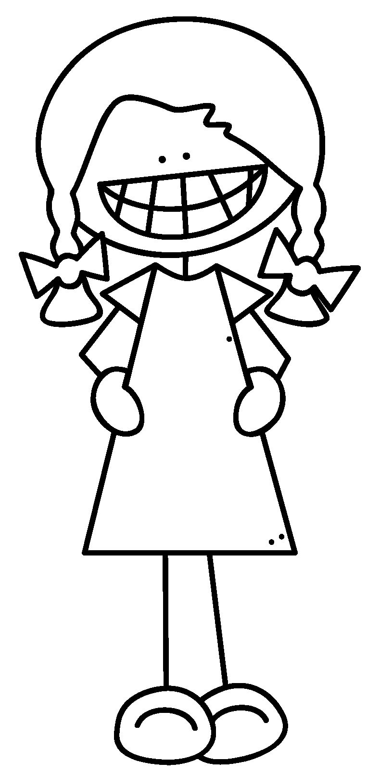
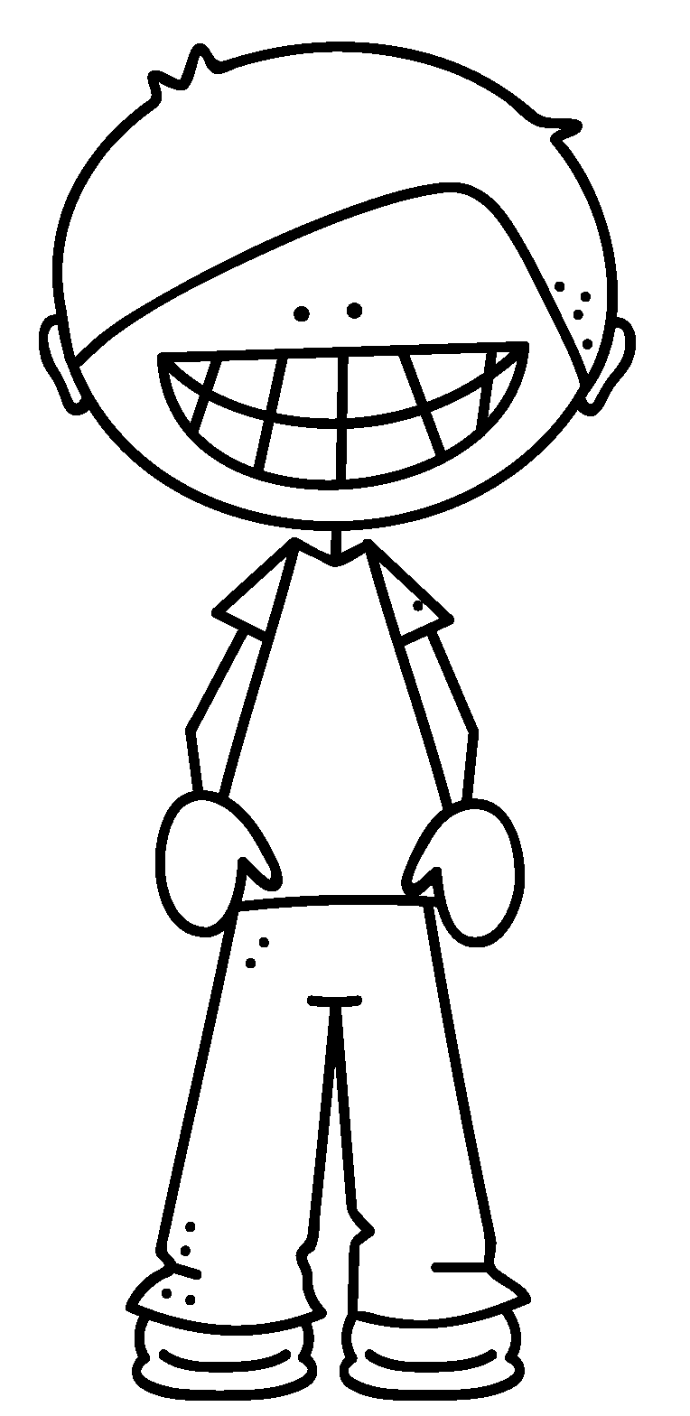
LA CLASSE DE CP
Je me présente
Je connais le prénom de mes camarades:
Je m’appelle ___________________
J’ai ___________ans.
Je suis en ________.
Ma maitresse s’appelle ______________
Mes amis s’appellent:
_______________________________
_______________________________
_______________________________
Je me dessine:
Les filles | Les garçons
Arya | Kenzo
Emma J. | Oscar
Emma P. | Nathan
Naomie | Malone
Lily | Lowell
Lola | Arthur
Hanoa | Lucas
Sara | Louis
Victoria | Robin
Jeanne | Théo
Noémie | Nolan
 | Loïs

